Slide 1
Criando uma listagem usando api

Slide 2
Quem somos?
Matheus Eduardo Barboza Santos
José Vinicius
22 anos
Formado em Análise e Desenvolvimento de Sistemas
Técnino em Redes de computadores 2015
Trabalho na Netzee - Desenvolvedor Back-End
23 anos
Técnino em Informática para internet
Técnino em Redes de computadores 2015
Trabalho na Netzee - Desenvolvedor Front-End

Slide 3


Netzee – Agência Digital
A Netzee é uma agência digital especializada no desenvolvimento de soluções para e-commerce, principalmente design para diversas plataformas e otimização para mecanismos de busca.
São mais de 10 anos anos neste área.

Slide 4
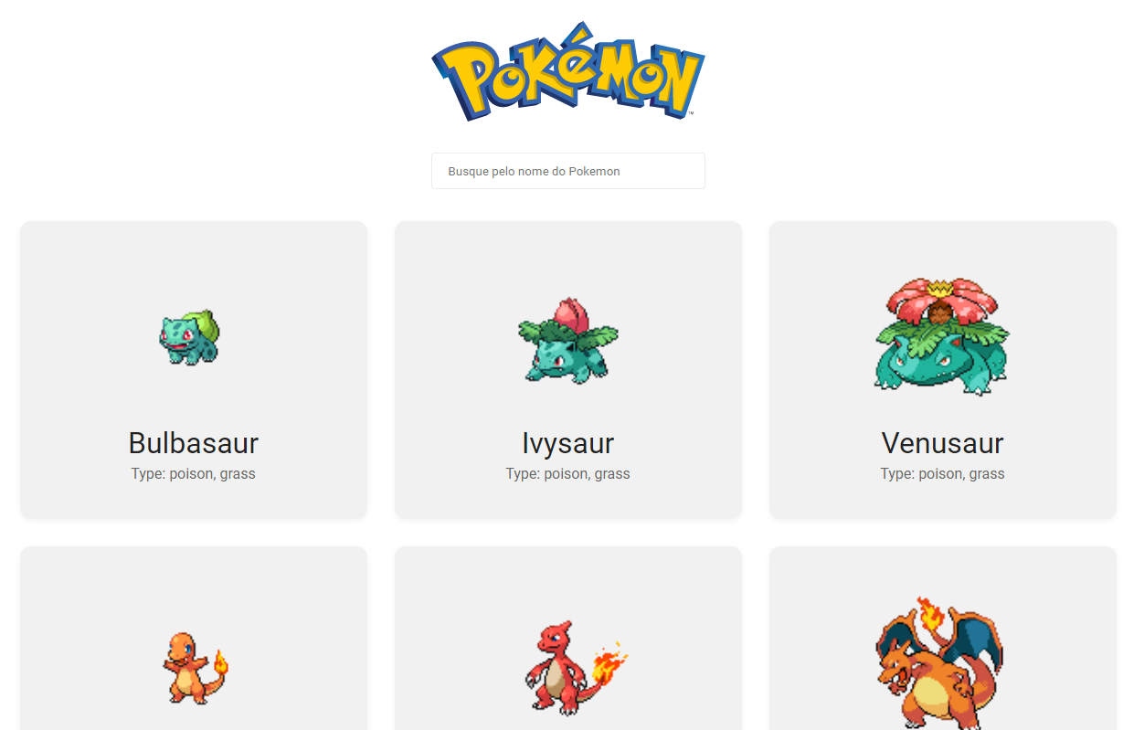
Nosso projeto

Slide 5

Quais tecnologias nós usaremos

Slide 6
Só isso…? Não, vamos usar uma api
Irá nos fornecer todos as informações dos pokémons.
O que é uma API
Elas são uma forma de integrar sistemas.
Elas fornecem algum tipo de serviço, no nosso caso consultas sobre pokémons.

Slide 7
O que vamos fazer
Iremos fazer um Pokédex, onde seu intuito será listar os pokémos e suas respecitivas imagens de cada evolução.

Slide 8
O que vai ter nosso site
Favicon
Título no navegador que irá mudar.
Listagem dos pokémon
Grids com as listagens
Integração com API
Campo de busca

Slide 9

Favicon e título

Slide 10
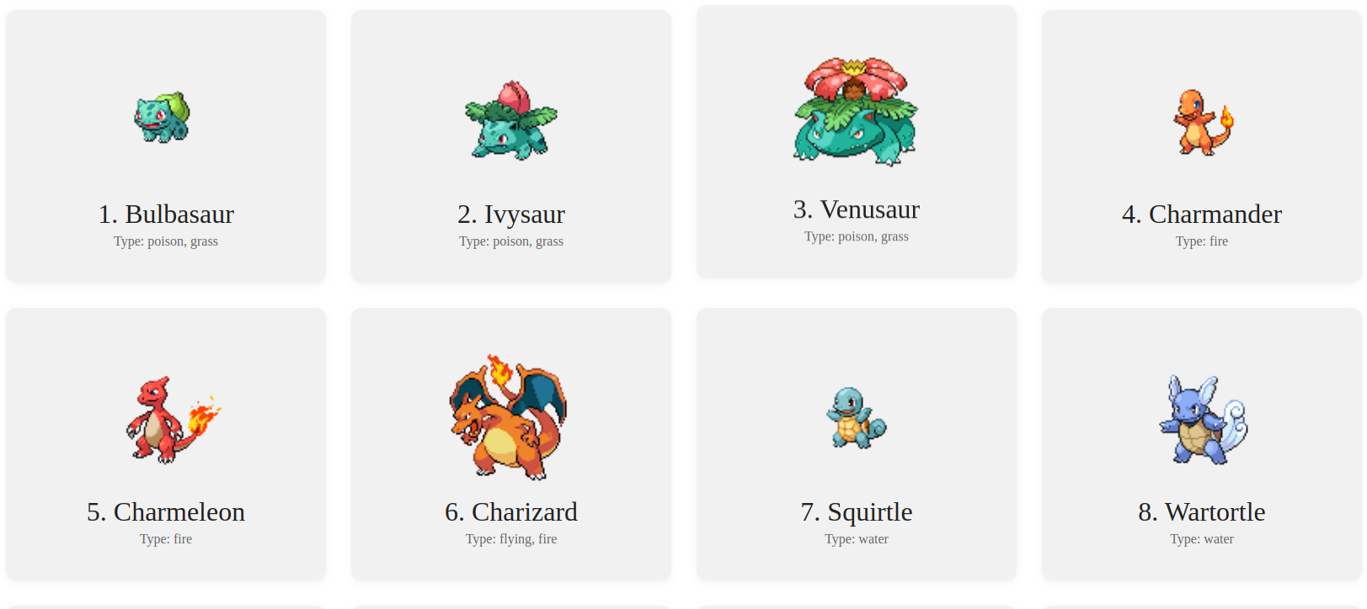
Grids

Slide 11
pokeapi
https://pokeapi.co/
Ela fornece todos os dados de Pokémon que você precisa em um só lugar.

Slide 12
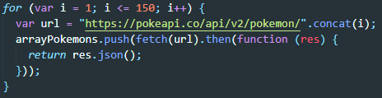
API

Slide 13
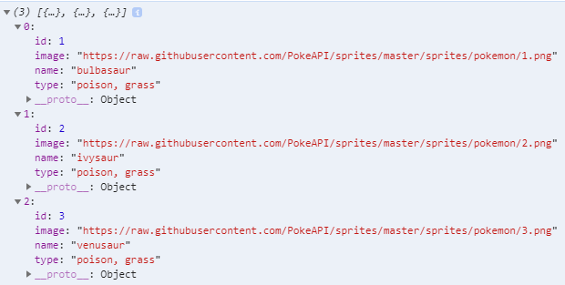

Slide 14
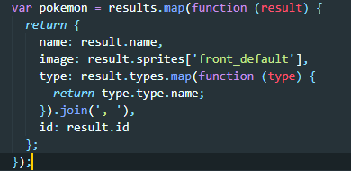
Onde montamos os objetos com os elementos recebidos da api

Slide 15

.map() em types

Slide 16

Convertendo isso para string (linha de texto)

Slide 17
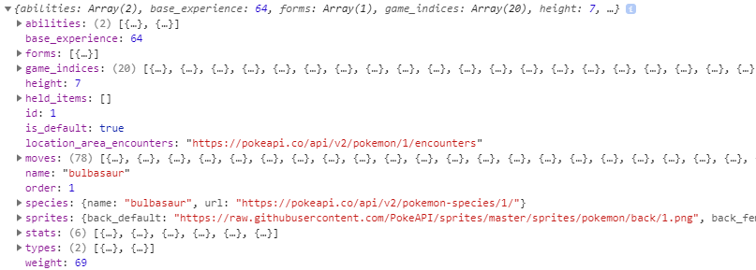
Por fim

Slide 18
Vamos lá

